Slide 1
福島第一原発３号機
放射性がれき粉塵排出事故
２０１３年５月～８月
作成 ２０１４年８月
原発対策委員会・事故収束・労働者被曝問題WG
委員 斉藤 章一

Slide 2
福島第一原発放射性がれき粉塵排出事故
１ 事故新聞報道
２ モニタリングデータ
1)降下物環境放射能測定結果
2)大気浮遊じん環境放射能測定結果
３ 基準超過米が出た太田川水系の汚染
１) 作付け地区と汚染米の分布
２) 太田川水系の汚染状況
３) 農地の汚染状況
４ 稲とセシウム吸収のメカニズム
１） カリによる吸収抑制効果
２） 稲わらと土壌交換性カリ
３） セシウムの溶存態、懸濁態の違い
４） 田面水のセシウム濃度と玄米の濃度
５ ２５年産の玄米汚染結果
６ 飛散した放射能の核種

Slide 3
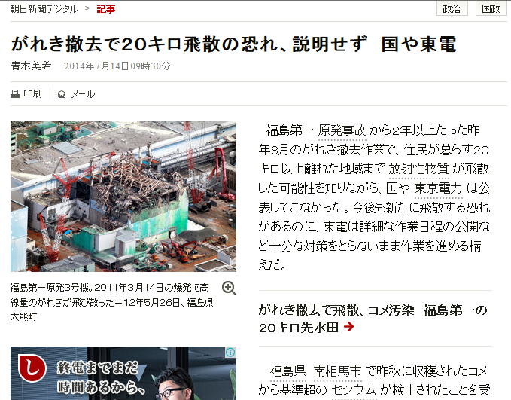
１ 新聞報道 朝日新聞 ７／１４ その１

Slide 4
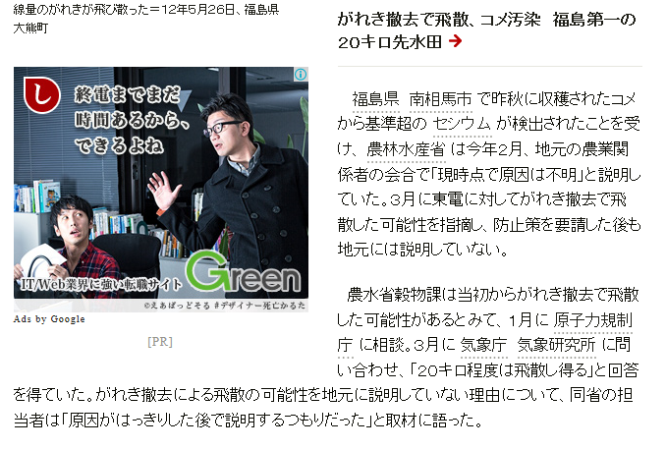
新聞報道 朝日新聞 ７／１４ その２

Slide 5
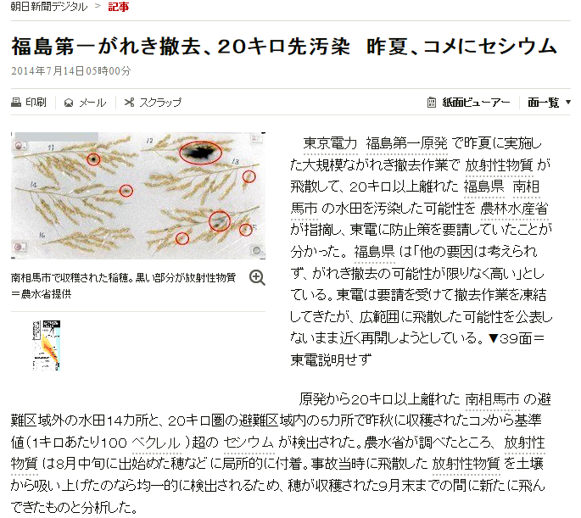
新聞報道 朝日新聞 ７／１４ その３

Slide 6
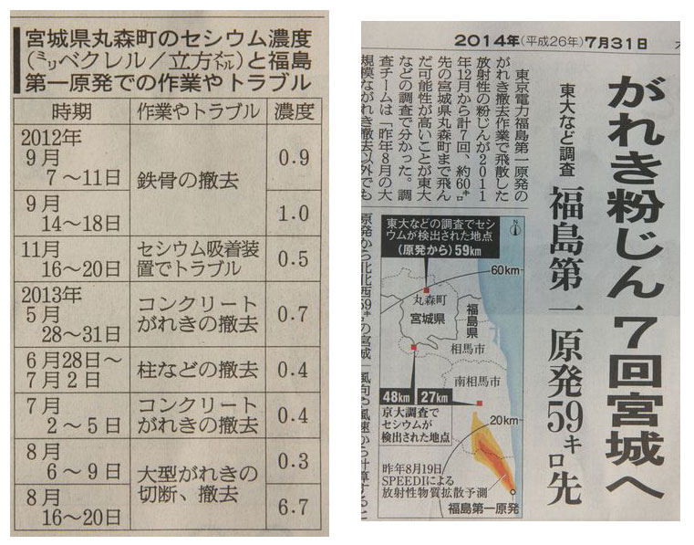
新聞報道 朝日新聞 ７／３１

Slide 7
原発がれき撤去 東電は飛散対策第一に （2014/7/19） 日本農業新聞 その１
東京電力の対応の不備がまた明らかになった。福島県南相馬市で２０１３年秋に収穫した米から基準値（１キロ当たり１００ベクレル）を超える放射性セシウムが検出された問題は、福島第１原子力発電所内のがれき撤去作業が原因とみられている。放射性物資が飛び散らないよう万全な対策が取れるまで撤去作業は再開するべきではない。
基準値を超えるセシウムが検出された米は、福島第１原発から２０キロ以上離れた水田のものも含まれていた。農水省は、東電が昨年８月に第１原発３号機の大型がれきを撤去した際、セシウムが付着した粉じんが舞い上がり、南相馬市まで飛散して米を汚染した可能性が捨て切れないとみている。
“飛散原因”説は、研究者の調査からも裏付けされつつある。東京農業大学の後藤逸男教授らの研究チームは１１年から同市の農家と共に水田の除染対策に取り組んでいる。ゼオライトとカリ肥料の施用で１２年産玄米の放射性セシウムは１キロ当たり５～１２ベクレルにまで下がった。１３年産玄米は５ベクレル以下、すなわち福島県の全袋調査では検出限界値以下になると推定され、周囲からも期待が高まった。 ところが９月に玄米の放射性セシウムを測定した結果、３０～５０ベクレルと予想を大きく上回る値となった。地元農家のショックは大きく、「なぜか」という疑問が広がっていった。水田土壌中のセシウムを調べたが、前年の数値よりも減少していた。後藤教授は土壌由来でなく、何らかの原因で玄米が外部から汚染されたと考え、県と市にも今春、この事実を伝えた。

Slide 8
原発がれき撤去 東電は飛散対策第一に （2014/7/19） 日本農業新聞 その２
後藤教授は「飛散が原因と判明すれば、それを防げば大丈夫だ。東電は完全な飛散防止対策ができるまで撤去作業を停止すること。その上で、栽培作物がない時期に実施するべきだ」とし、特に大豆収穫後の１１月から冬期の作業を要望している。
同市内の避難区域を除く地区では今年、放射性物質の吸収抑制対策の実施や米の全量全袋検査をクリアすれば米を出荷できるようになった。市は作付けを促すため助成措置を打ち出すなどして５００ヘクタールでの作付けを計画。ところが実際は１１０ヘクタールにとどまり、実証栽培に取り組んだ昨年より減った。最大の理由は、除染事業の遅れだ。
昨年の実証栽培の結果が農家の作付け意欲をなえさせたのではないかとの見方もある。東電と農水省は、なぜもっと早く飛散の事実を地元に説明できなかったのか。林芳正農相は「関係は不明で原因は特定できなかった」と説明するが、地元住民にはあらゆる情報提供をするべきである。情報を出し渋ることで、県民の不安を増幅させてはならない。
福島第１原発の廃炉作業は３０～４０年かかるとされる。震災がれき処理は急ぐべきだが、東電と国は二次汚染が起こらぬよう万全の対策を講じ、地域の復興を最優先するべきだ。

Slide 9
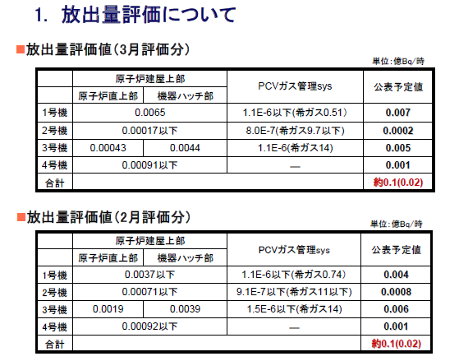
東電放射能放出量評価

Slide 10
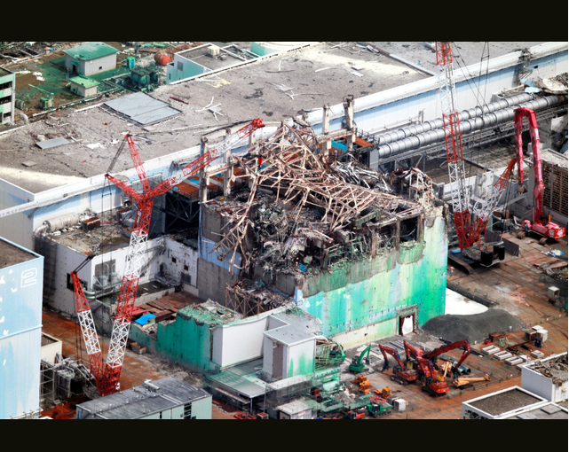
大爆発で壊れた３号機
プルサーマル炉でMOX燃料だ

Slide 11
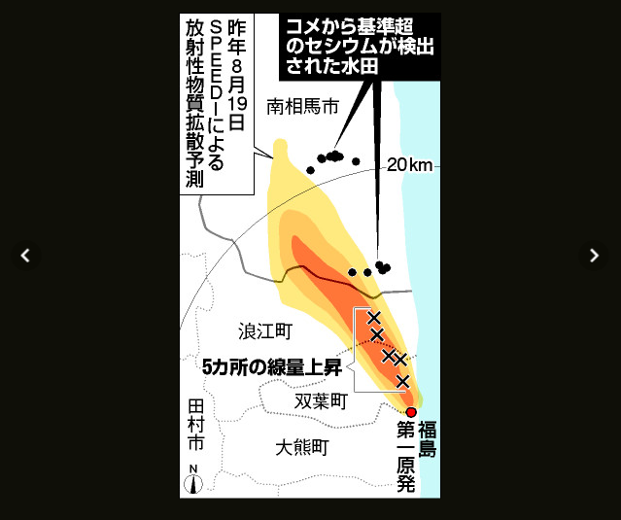
SPEEDI予測と汚染米

Slide 12
新聞報道の要点
原町地区の試験田から基準を上回る（１００Bq／ｋｇ）汚染米が出た。
前年の栽培では５～１２Bq／ｋｇで急激な汚染は土壌由来とは考えにくい。
稲穂の汚染状況からも汚染はまだらで外から付着したものと考えられる。
京都大学、東京大学の調査結果から通常の数倍から数十倍の放射能が原発から宮城県丸森町まで飛んでいたことが明らかになっている。
SPEEDIの予測データとも一致している。
農水省はこの事実をつかんでおり東電に対して飛散防止対策を要請し
ていた。 しかし、国・県ともこの事実を公表せず、南相馬市にも伝えな
かった。
東電の発表では１兆２０００億Bq（２８００億Bq／時X４H）が飛散したと推計。 （朝日新聞は東電による推計として４兆ベクレルと発表）
（通常は１０００万Bq／時、 ２．４億Bq／日、 ８７６億Bq／年）

Slide 13
２ モニタリングデータ
（放射線モニタリング情報 －原子力規制委員会)
１） 月間降下物環境放射能測定結果
２） 大気中浮遊じん環境放射能測定結果

Slide 14
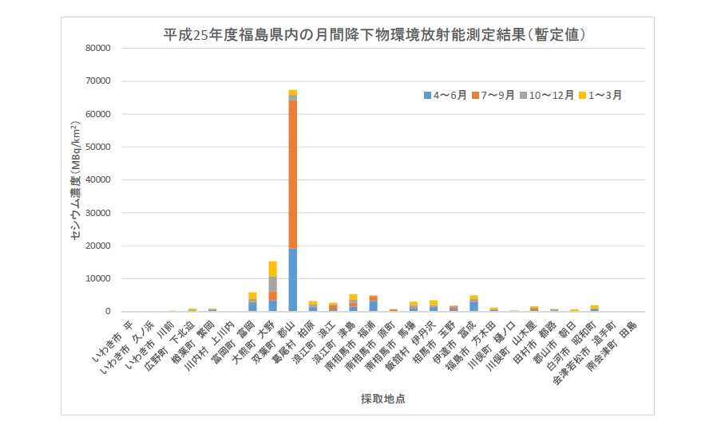

Slide 15
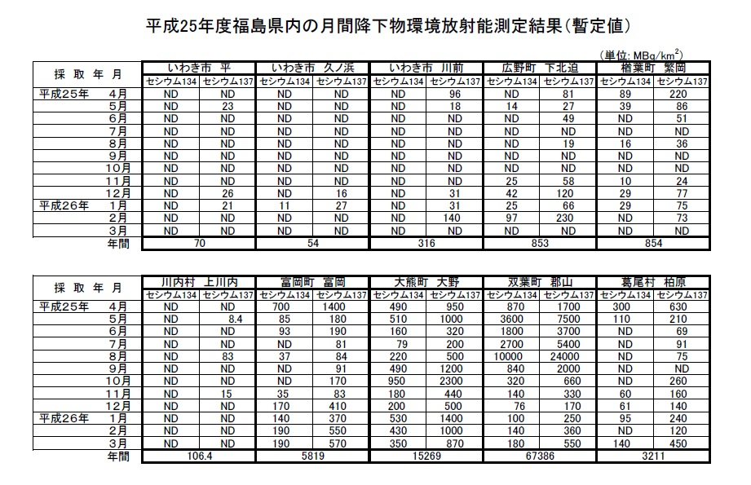
５月・８月の双葉町郡山に注目
富岡、大熊、双葉は常時放射能が降っている

Slide 16
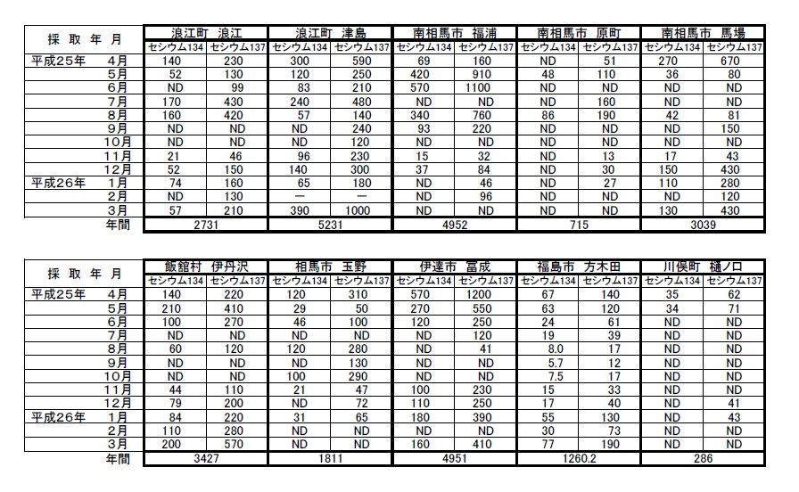
５月・８月に注目
事故当時の高濃度汚染地区は降下物多い

Slide 17
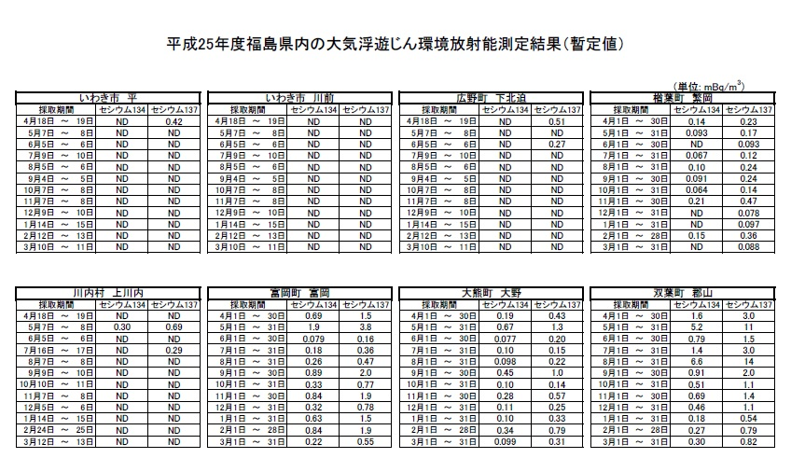
大気中浮遊じん ５月・８月に注目
採取期間の違いに注意

Slide 18
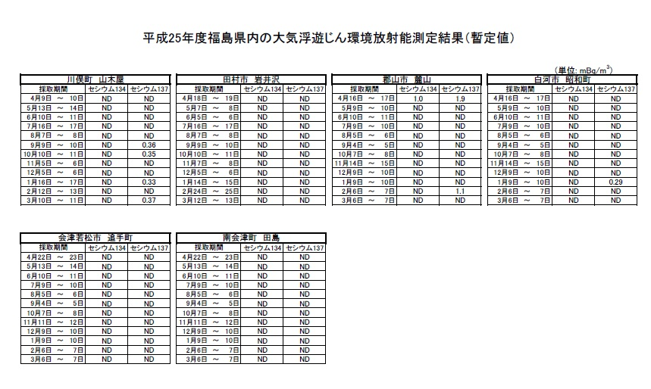
中通り、会津には飛んでいない?
採取期間に注意 １日のみの測定

Slide 19
３ 基準超過米が出た太田川水系の汚染
１) 作付け地区と汚染米の分布
２) 太田川水系の汚染状況
３) 農地の汚染状況

Slide 20
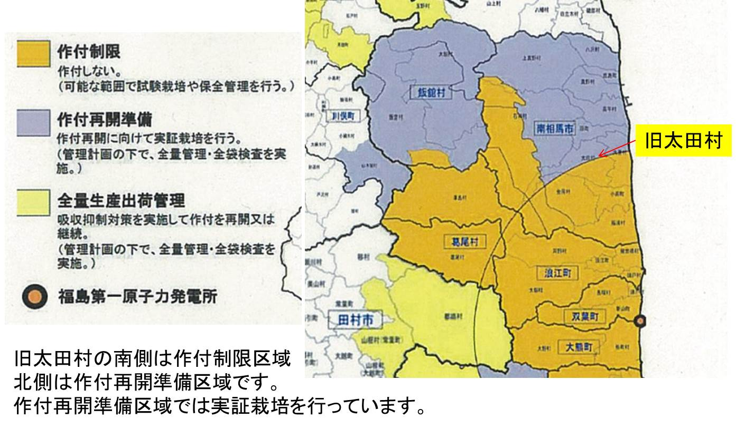
作付け制限地域と太田地区

Slide 21
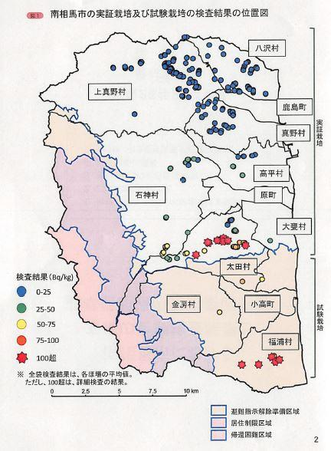
汚染米分布図

Slide 22
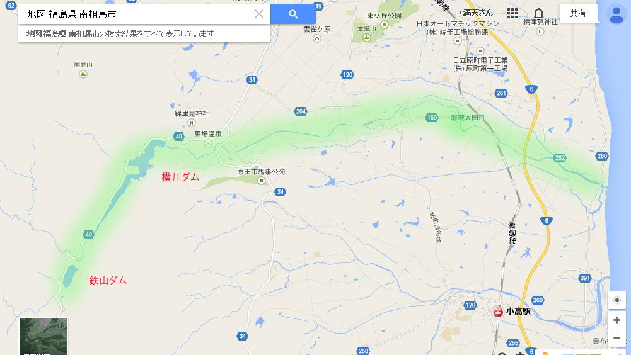
汚染米が出た太田川水系

Slide 23
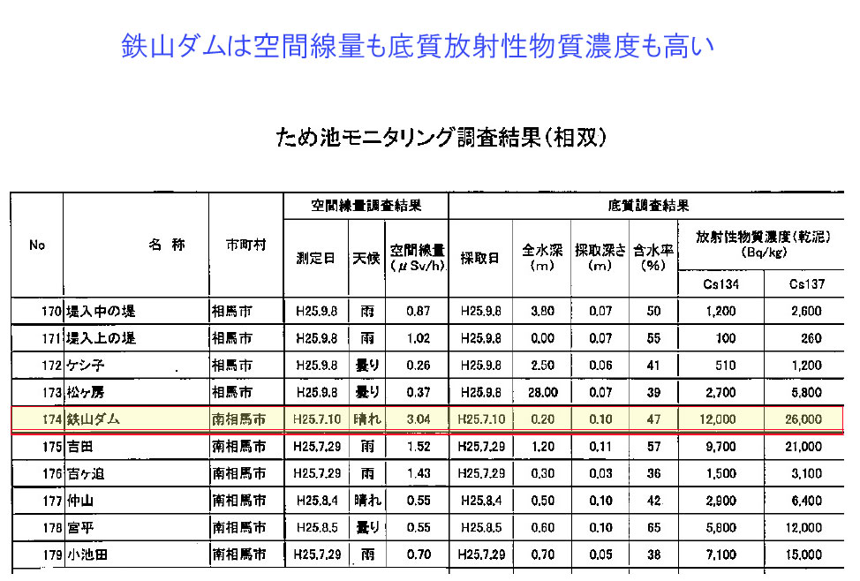
農水省・福島県による調査

Slide 24
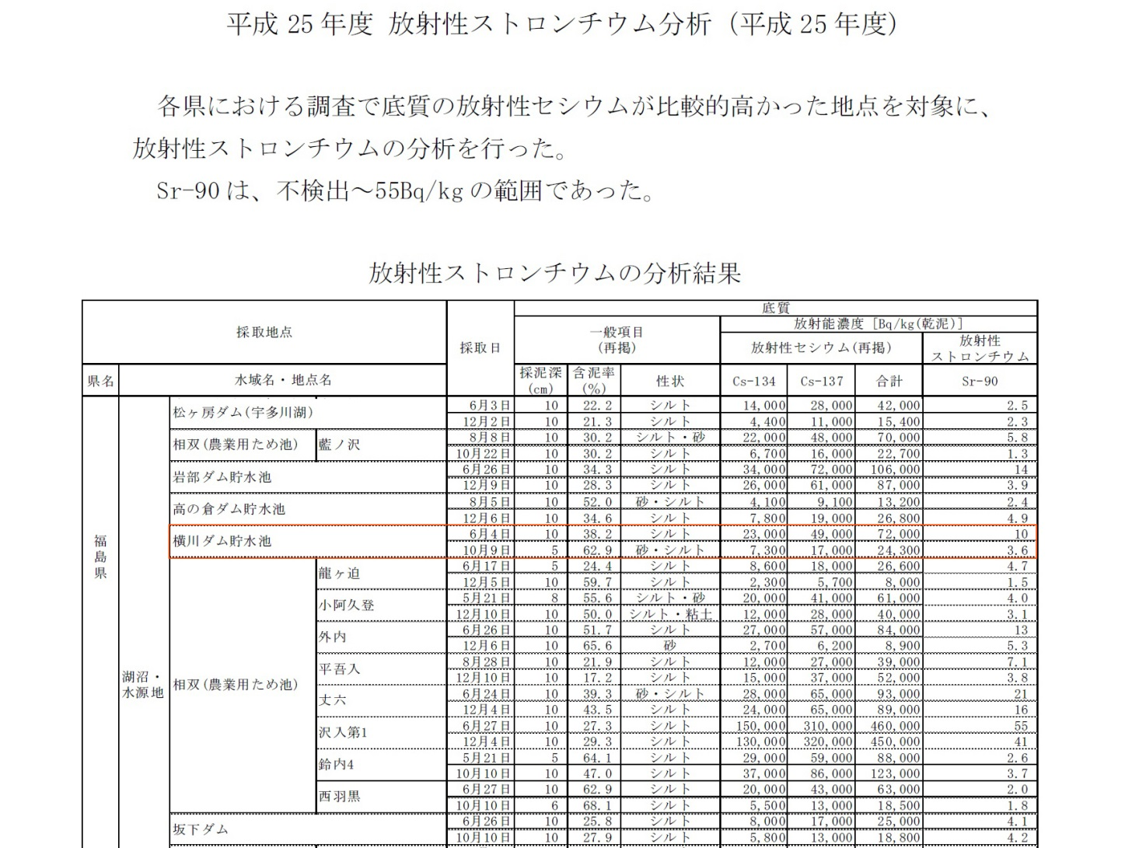
横川ダムのセシウム濃度

Slide 25
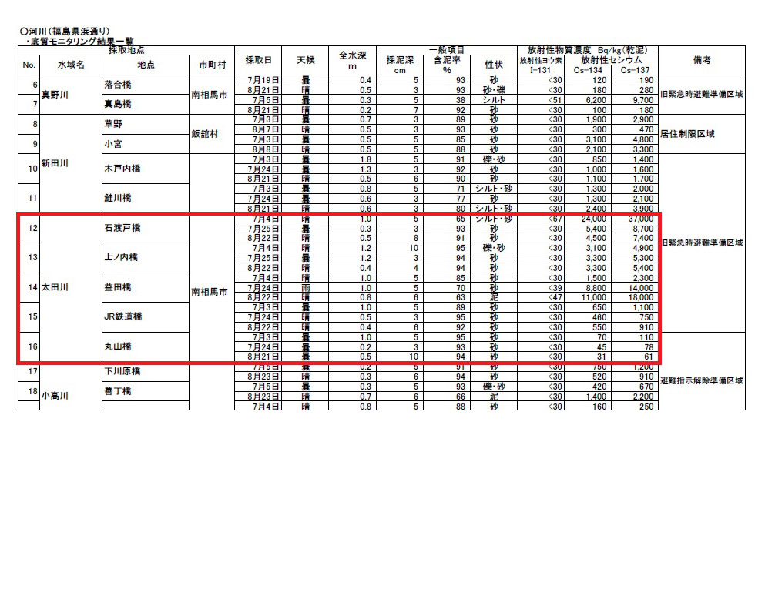
太田川底質モニタリング

Slide 26
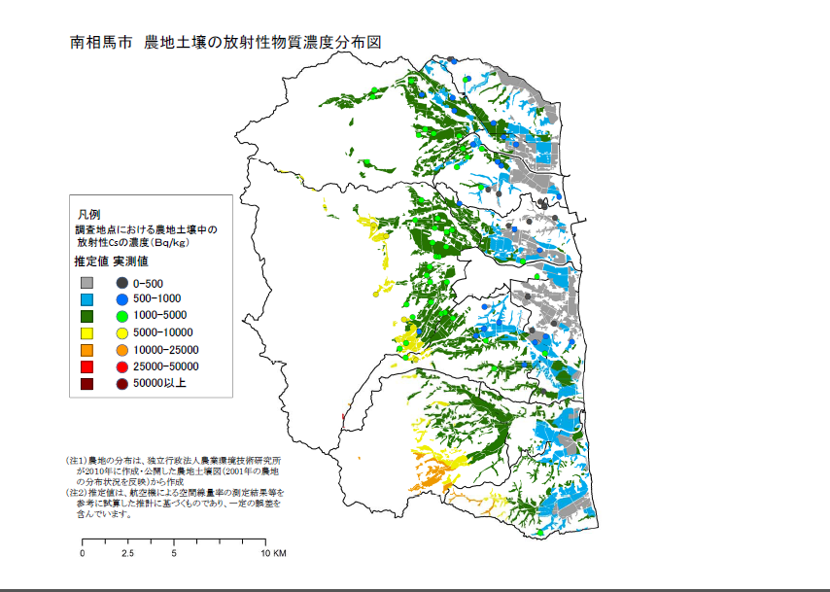
南相馬市農地汚染地図

Slide 27
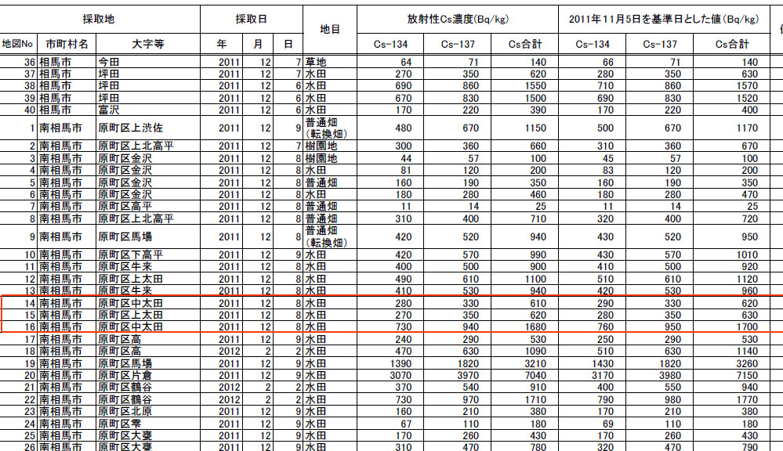
太田地区農地の汚染度

Slide 28
４ 稲のセシウム吸収のメカニズム
１) カリウムによる吸収抑制効果
２) 稲わらと土壌交換性カリ
３) セシウムの溶存態、懸濁態の違い
４) 田面水のセシウム濃度と玄米の濃度

Slide 29
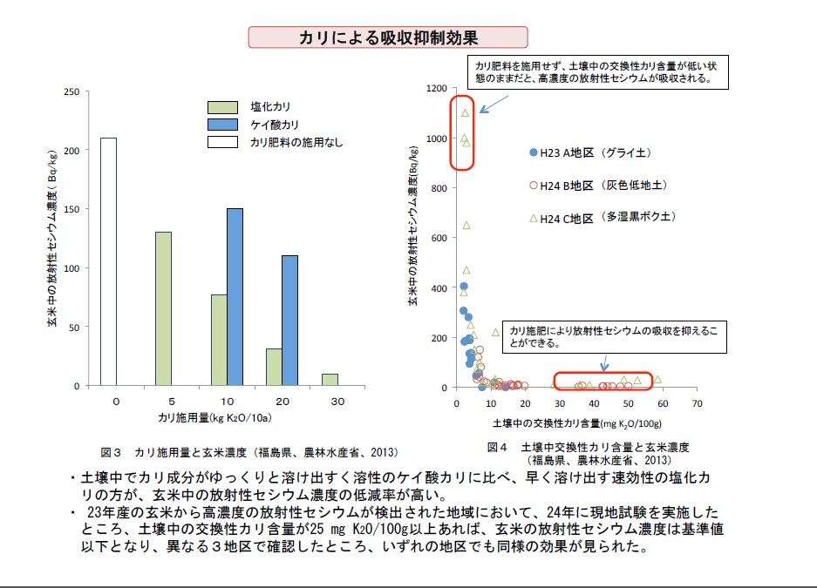

Slide 30
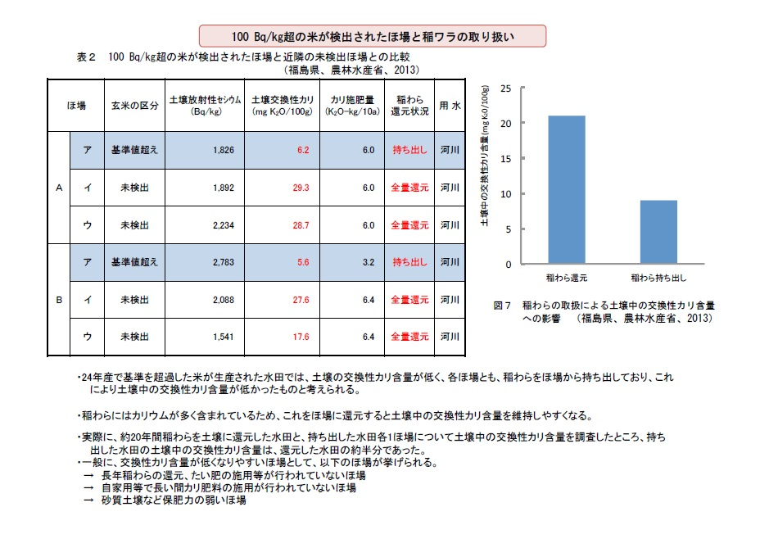

Slide 31
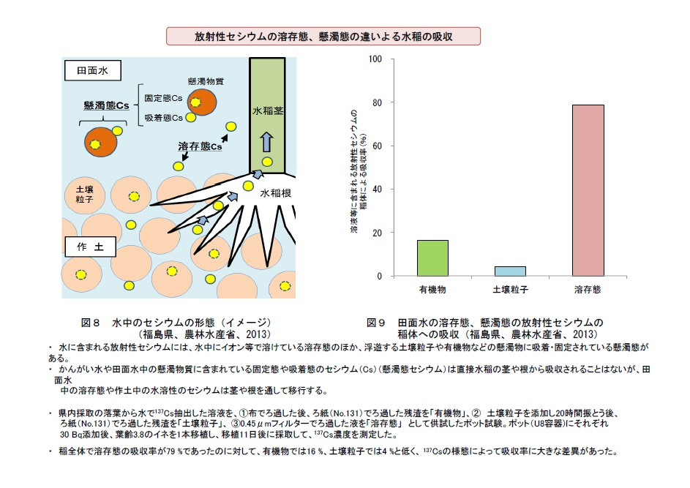

Slide 32
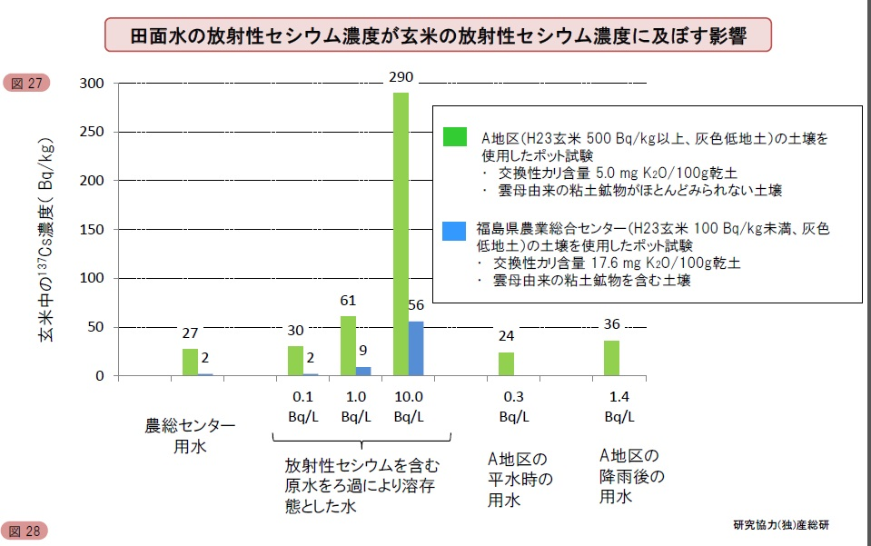

Slide 33
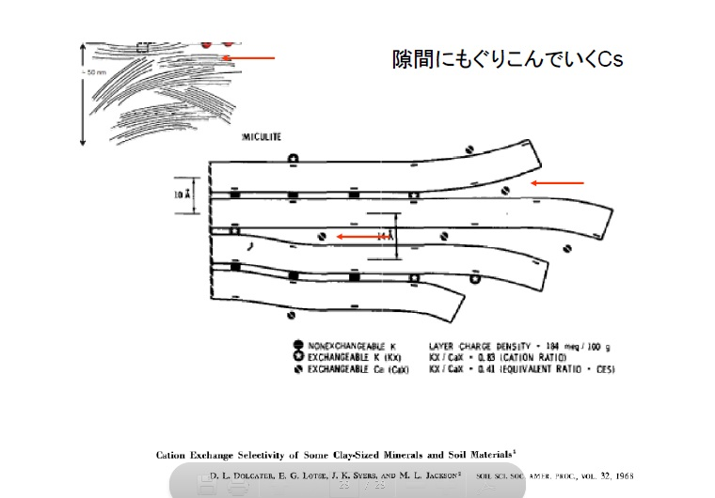
雲母由来の粘土に吸着するセシウム

Slide 34
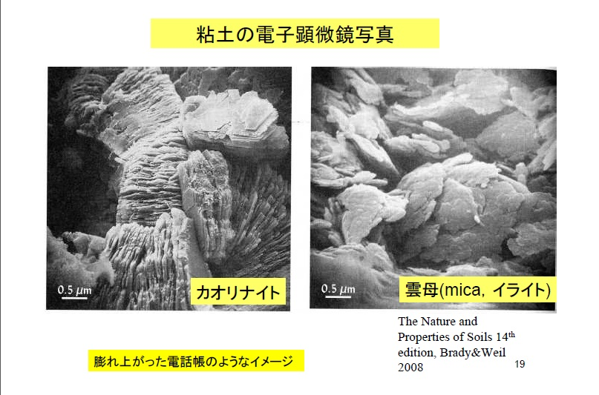
雲母由来の粘土の顕微鏡写真

Slide 35
５ ２５年産の玄米汚染結果
１） １００Bq／ｋｇ超えの玄米は２８袋
２） 発生地域は原町区太田地区のみに限定
３） 塩化カリウム施用により溶存態カリウム濃
度は充分
４） 栽培ほ場の土壌・流入水のみから基準超過
米の発生理由は説明できない

Slide 36
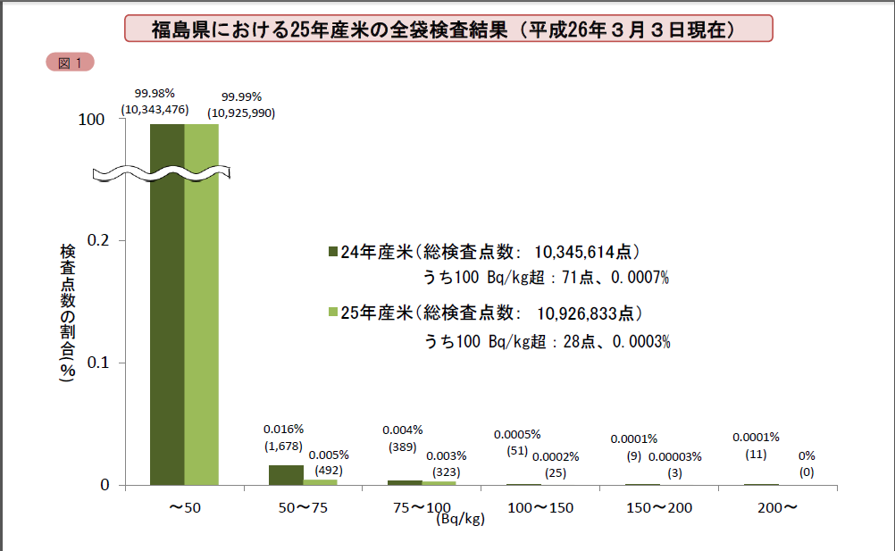

Slide 37
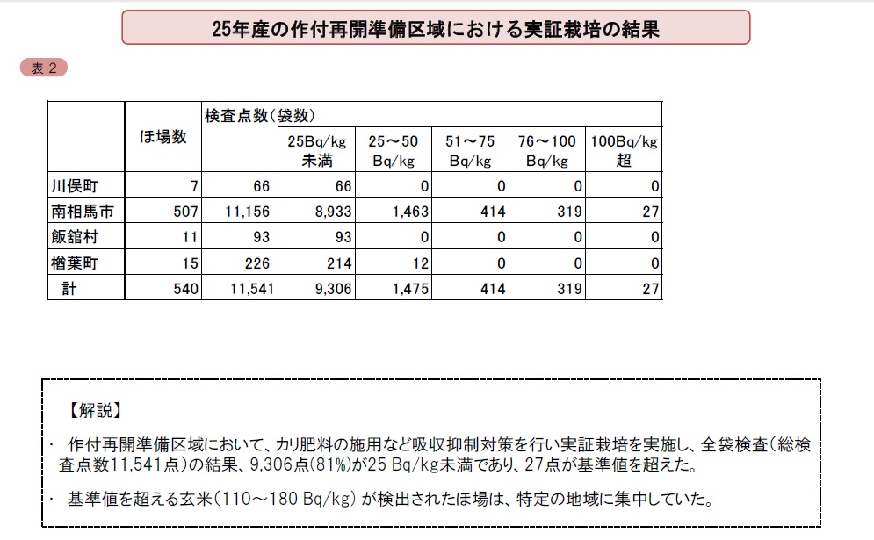

Slide 38
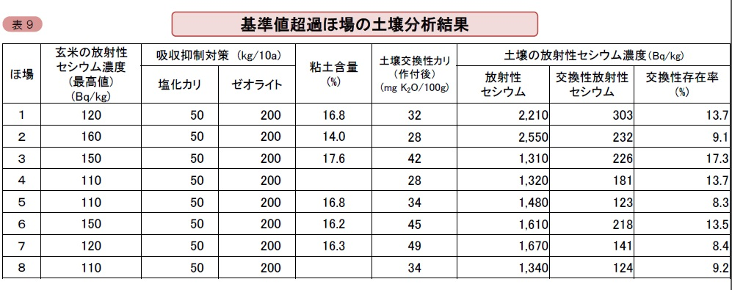

Slide 39
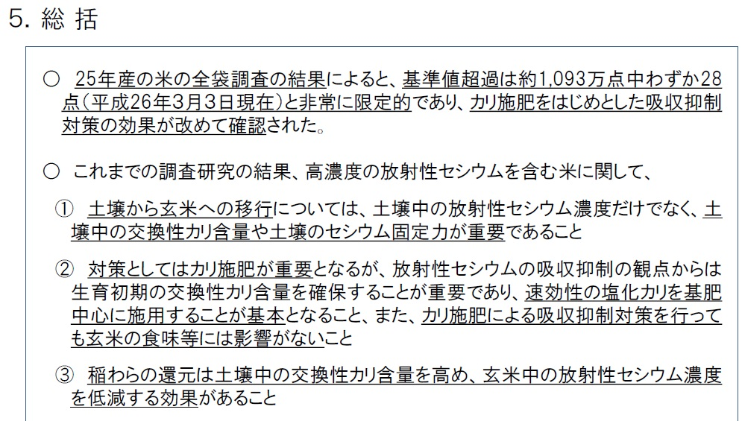
農水省試験栽培結果の総括（２５年度）

Slide 40
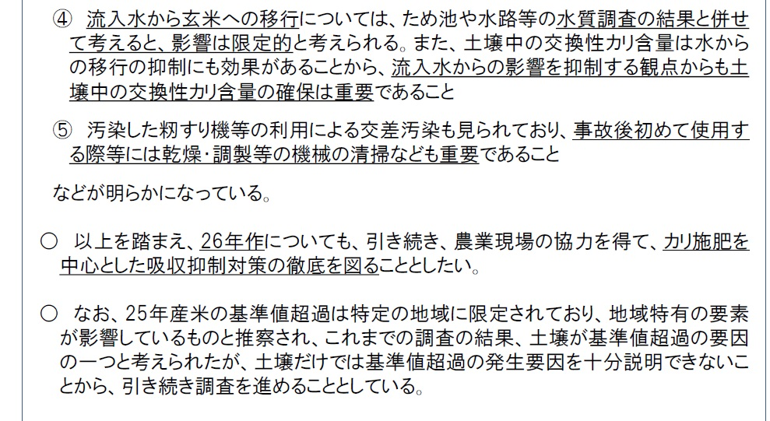

Slide 41
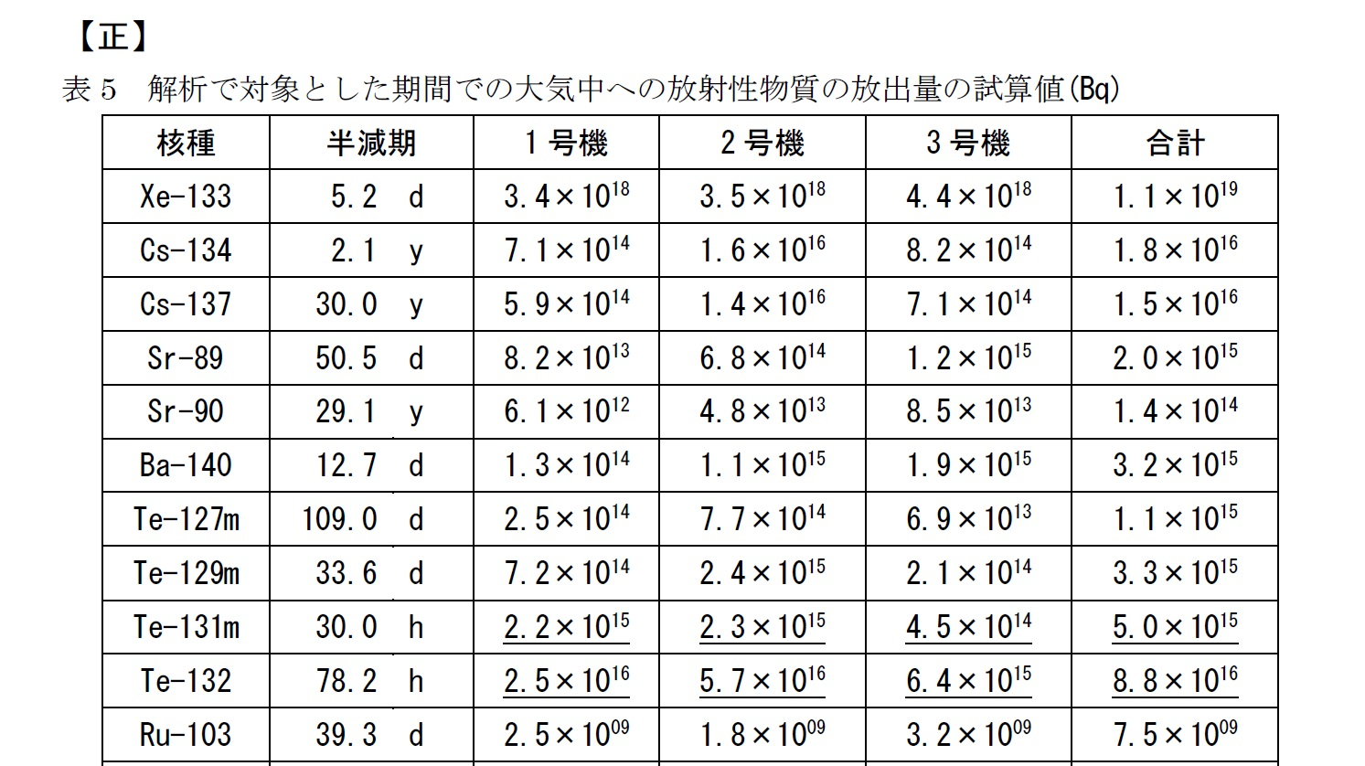
６ 飛散した放射能の核種
―原発事故で放出された核種 猛毒のプルトニウムやストロンチウムもー

Slide 42
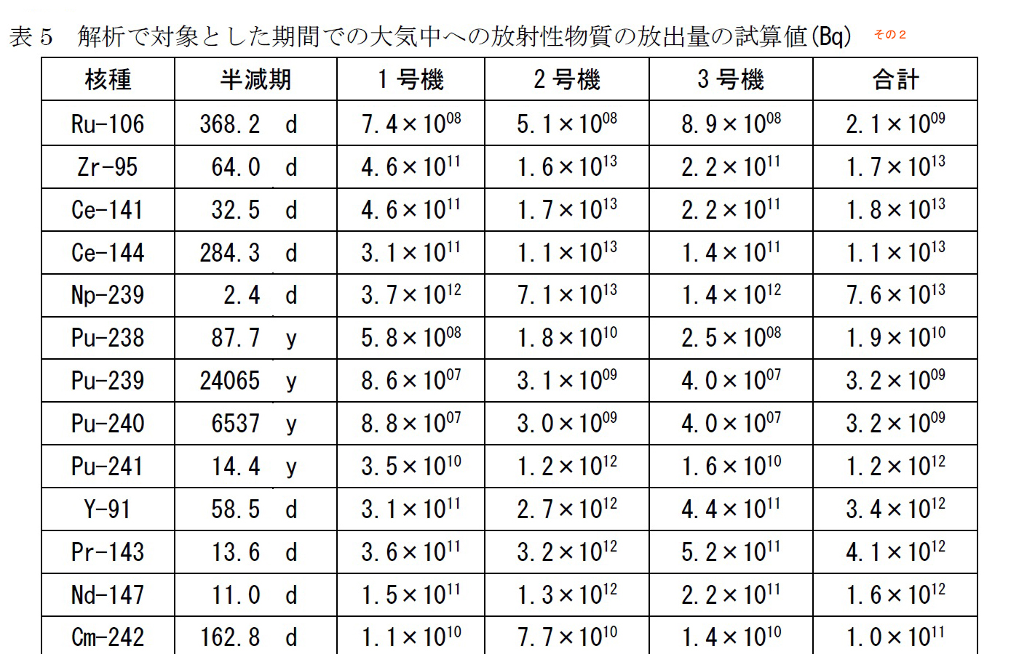
猛毒プルトニウムは４種
合計１兆２２５０億ベクレル (１０＾１２＝兆、１０＾１６＝京）

Slide 43
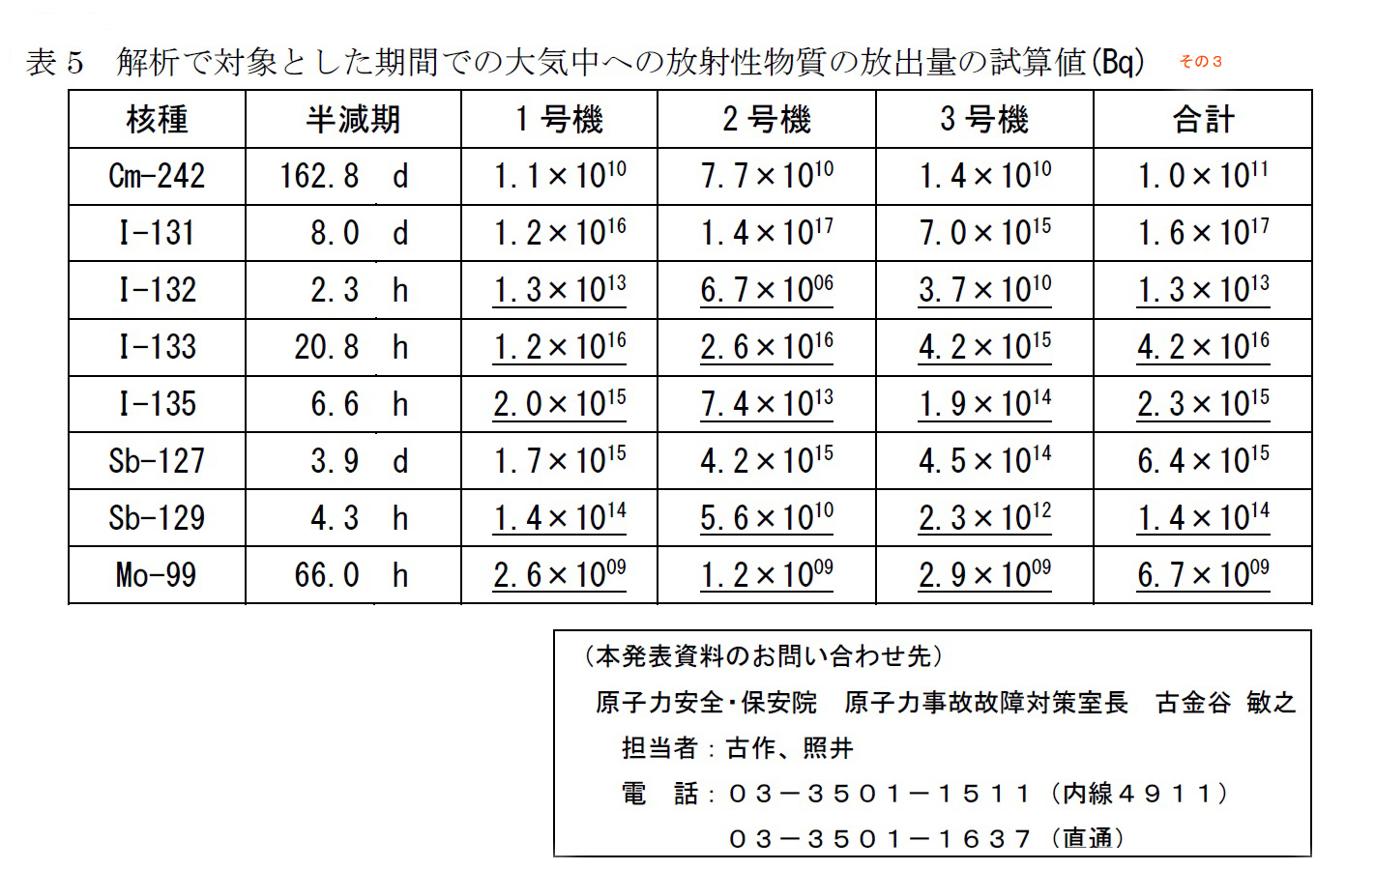
ヨウ素は４種、約２０京ベクレル
(１０＾１２＝兆、１０＾１６＝京）

Slide 44
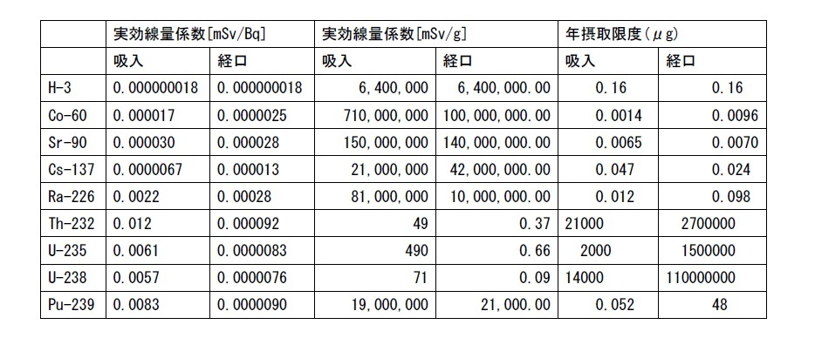
セシウムの年間摂取限度は
０．０４７マイクログラム（吸入）

Slide 45
まとめ
事故の後も続く放射能放出
１） 昨年８月、３号機がれき処理に伴う放射能拡散があった。
京都大学、東京大学の調査結果 農水省による試験栽培調査 原子力規制委員会の降下物放射能・浮遊じん放射能調査 東電発表 などの裏付け。
２） 玄米のセシウム吸収を抑える対策として塩化カリの施用は有効である。セシウム吸収率には土壌要因、セシウムの存在形態、交換性カリ濃度が大きく影響する。 対策後の２５年産米の汚染はがれき処理による放射能拡散が主原因であろう。
３） 国は調査各大学からの通報、農水省自身の試験栽培からこの汚染事故に確信を持ち東電に拡散防止対策を要請しておきながら当該農業者、南相馬市ほか関係自治体に説明、報道をしなかった。 その結果事故が明らかになったのは１年後の今年７月の朝日新聞の報道であった。
４） 今回放出された放射能は１兆２０００億ベクレル（８月のみで）と発表されているが、汚染水の流出、放射性ガスの放出など常時放出状態の異常事態である。 事故収束
５） 「健康への影響はない」との見解は内部被曝を過小評価している。 国民の生命軽視・事故隠ぺいの姿勢は事故後むしろ強まっている。

Slide 46
おわり
参考資料、データは下記Webより再掲させていただきました
福島県HP 原子力災害情報
原子力規制委員会
朝日新聞 （朝日デジタル）
農林水産省
東京電力

